Slide 1



Қарағанды облысы білім басқармасының
Шахтинск қаласы білім бөлімінің
«Берёзка» бөбекжайы» коммуналдық
мемлекеттік қазыналық кәсіпорны
«Сырттай балабақша»
«Заочный детский сад»

Slide 2
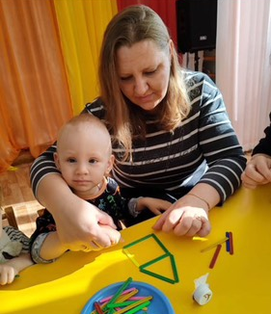
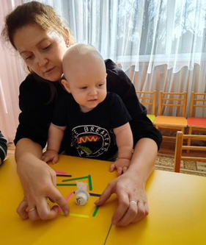
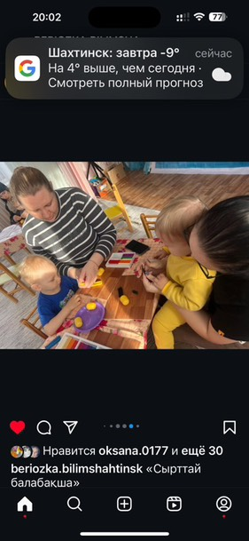
ДӘСТҮРЛІ ЕМЕС МАТЕРИАЛДАРМЕН ЖҰМЫС "БІЗГЕ ҚОНАҚҚА ҚОЗЫ КЕЛДІ"
ИГРЫ С НЕТРАДИЦИОННЫМИ МАТЕРИАЛАМИ
«В ГОСТИ К НАМ ПРИШЕЛ БАРАШЕК»

